Slide 1
Электронные сервисы по отправке отчетности
Терентьев Михаил Владимирович

Slide 2
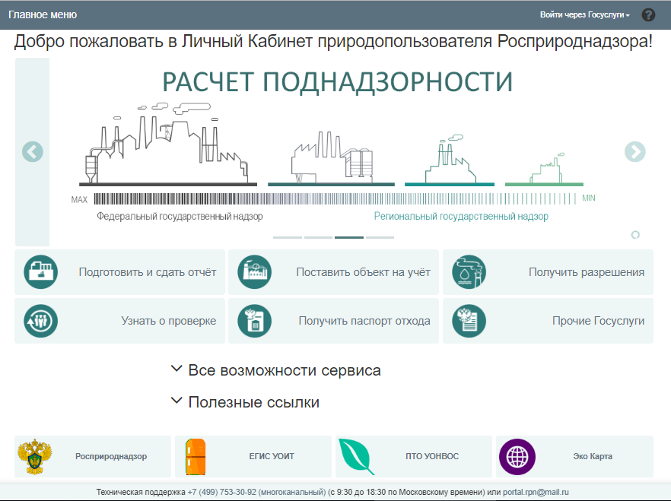
Личный кабинет природопользователя lk.fsrpn.ru

Slide 3
Общая информация о работе
с Личным кабинетом природопользователя
Для входа в личный кабинет потребуется:
Браузер Google Chrome, Яндекс.Браузер или Mozilla Firefox (54 и выше)
Учетная запись в ЕСИА, получаемая в соответствии с инструкцией
Техническая поддержка:
1. электронная почта portal.rpn@mail.ru
2. тел.: +7 (499) 753-30-92 (многоканальный), с 9 до 18:30 по Московскому времени.

Slide 4
Возможности Личного кабинета природопользователя
Сформировать и сдать отчетность
Декларация о плате за НВОС – не реализована
Отчеты в сфере обращения с отходами
Отчеты операторов по обращению с отходами
2-ТП (Отходы)
Отчет субъектов МСП
Отчеты производителей/импортеров товаров
Декларация о количестве товаров
Отчет о выполнении нормативов утилизации
Расчет экосбора
Новая отчетность с 01.01.2019
Отчет о ПЭК
2-ТП (рекультивация) – отчет реализован
2-ТП (воздух) - отчет реализован
Декларация о воздействии на окружающую среду
Отчет об образовании, использовании, обезвреживании и размещении отходов

Slide 5
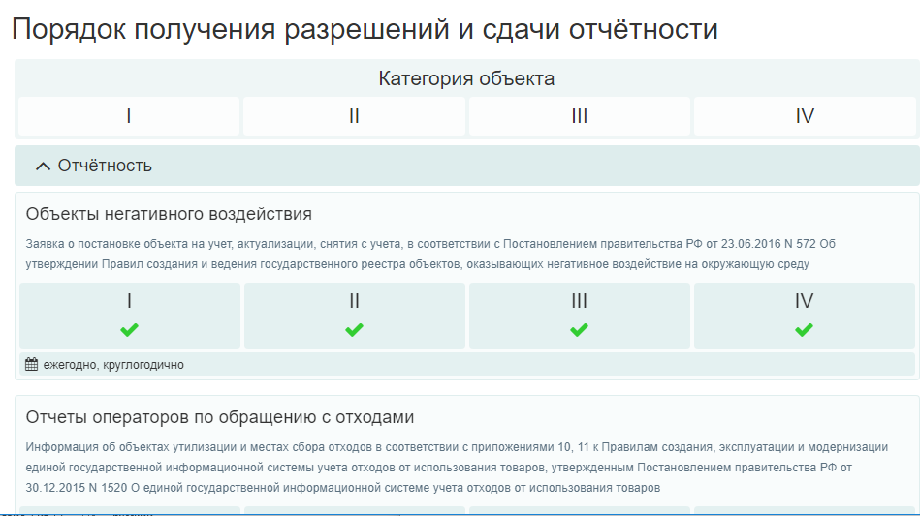
Порядок получения разрешений и сдачи отчётности размещен на сайте https://lk.fsrpn.ru/#/permission-calculator

Slide 6
Получить государственные услуги
Разрешение на выбросы
Разрешение на сбросы
Лицензия на работу с отходами
Разрешение СИТЕС
Разрешение НООЛР
Заключение о соответствии экологическим нормам
Проведение государственной экологической экспертизы
ГКО
После 01.01.2019
Комплексное экологическое разрешение
Объекты негативного воздействия
Постановка на учет, актуализация, снятие с учета
Калькулятор уровня надзора
Калькулятор категории негативного воздействия
Калькулятор категории риска и периодичности проверок
Уведомления
О проведении контрольно-надзорного мероприятия
Об истечении сроков разрешительных документов
Об изменении категории риска ваших объектов
Об изменении статусов отчетов

Slide 7
Учетная запись в ЕСИА
ФИЗИЧЕСКОЕ ЛИЦО
Вся отчетность привязана к учетной записи физического лица,
при увольнении история будет недоступна
Недоступно формирование большинства видов отчетности, только отправка
Нет возможностей по самопроверке, получению госуслуг, уведомлений
ЮРИДИЧЕСКОЕ ЛИЦО/ИП
Вся отчетность привязана к организации и никогда не потеряется
Вы сами управляете доступом своих сотрудников к ЛК
Можно перенести отчетность, ранее сформированную из учетной записи ФИЗИЧЕСКОГО ЛИЦА, на учетную запись организации, для этого включите его в организацию

Slide 8
«Модуль природопользователя» бесплатное средство подготовки отчетности природопользователя
(скачать https://lk.fsrpn.ru)
Версия Версия 4.9.1 от 08.01.2019,,,Что нового:
- исправлен некорректный выбор органа Росприроднадзора в отчетах.
* обновлен справочник Органов Росприроднадзора.
* обновлен справочник ФККО.
* обновлен справочник ОКАТО/ОКТМО.
* обновлен справочник 'Ставки за отходы' (ТКО 4 класса опасности).
- исправлена ошибка в расчетах ПНВОС при отсутствии предыдущих расчетов.

Slide 9
Видеоинструкции по заполнению отчетности в «Модуле природопользователя» размещены на сайте http://rpn.gov.ru/otchetnost
Декларация о плате за негативное воздействие на окружающую среду
2-ТП (Отходы)
Отчёт субъектов малого и среднего предпринимательства (МСП)
Декларация о количестве выпущенных в обращение на территории Российской Федерации за предыдущий календарный год готовых товаров, в том числе упаковки, подлежащих утилизации
Отчёт о выполнении нормативов утилизации отходов от использования товаров
Расчет экологического сбора
Заявка о постановке объекта, оказывающего негативное воздействие на окружающую среду, на государственный учет

Slide 10
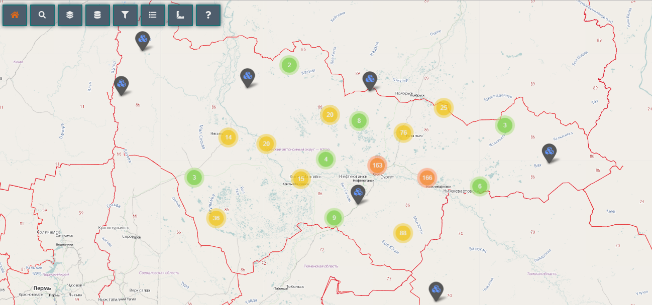
Эко карта Росприроднадзора
Ресурс Эко карта Росприроднадзора находится по дресу: https://maps.fsrpn.ru и представляет собой Публичную карту с инструментарием для просмотра объектов негативного воздействия и информации по ним на территории Российской Федерации для природопользователей. И карты с расширенным функционалом для сотрудников государственных органов.

Slide 11
Единая государственная информационная система учета отходов от использования товаров https://uoit.fsrpn.ru/
Подсистема публичный информационный ресурс, обеспечивающий свободный доступ к нормативной, статистической и аналитической информации в сфере обращения с отходами реализует:
отображение публичного информационного ресурса, обеспечивающего свободный доступ к нормативной, статистической и аналитической информации в сфере обращения с отходами, для слабовидящих;
просмотр реестра лицензий на осуществление деятельности по сбору транспортированию, обработке, утилизации, обезвреживанию и размещению отходов I - IV классов опасности;
просмотр карточки лицензии на осуществление деятельности по сбору транспортированию, обработке, утилизации, обезвреживанию и размещению отходов I - IV классов опасности;
просмотр актуального реестра операторов, в том числе региональных, по обращению с отходами;
отображение карточки оператора по обращению с отходами;

Slide 12
просмотр актуального реестра объектов (мощностей) основного технологического оборудования по обеспечению утилизации отходов;
отображение карточки отчета «Информация об объектах (мощностях) основного технологического оборудования по обеспечению утилизации отходов»;
просмотр актуального реестра мест (площадок) для сбора отходов от использования товаров;
просмотр карточки субъекта с местами (площадками) для сбора отходов от использования товаров;
просмотр актуального Классификатора отходов (ФККО);
просмотр Государственного реестра объектов размещения отходов (ГРОРО);
просмотр Банка данных технологий по утилизации и обезвреживанию отходов;
просмотр паспорта технологии;
просмотр сводных данных отчетности 2-ТП (отходы).

Slide 13
Управление Федеральной службы по надзору в сфере природопользования по Ханты-Мансийскому автономному округу - Югре
Спасибо за внимание!

